Slide 1
Психология толпы
Голубев Марк, 10 класс
Никто не знает, как поступит толпа, тем более — она сама.
Томас Карлейль
Руководитель: Васяткина Е. В.,
преподаватель истории и обществознания

Slide 2
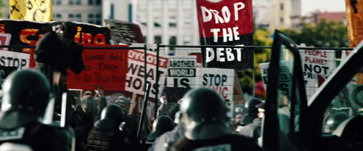
Сущность толпы
Формулировка термина "толпа" по Г. Лебону, не носит оценочных характеристик - это название человеческого коллектива, имеющего особые черты, не сводящиеся к совокупности черт составляющих его индивидов.

Slide 3
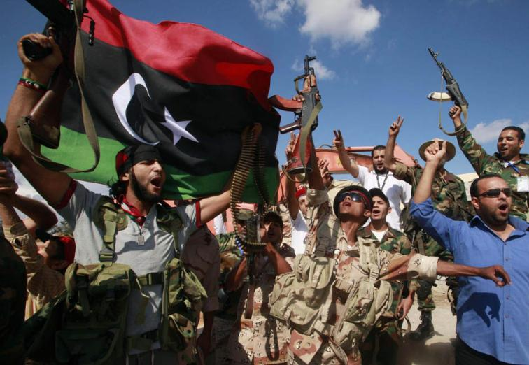
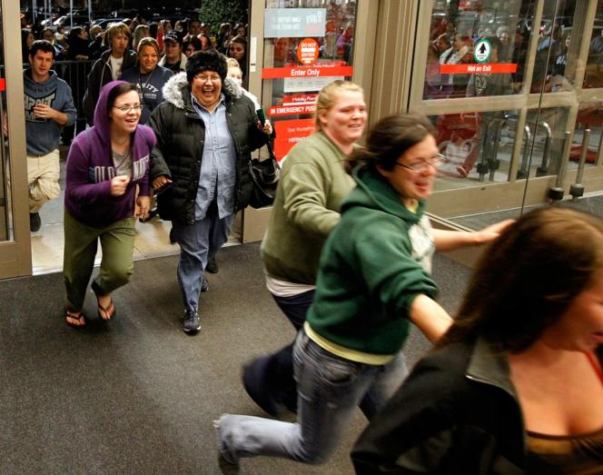
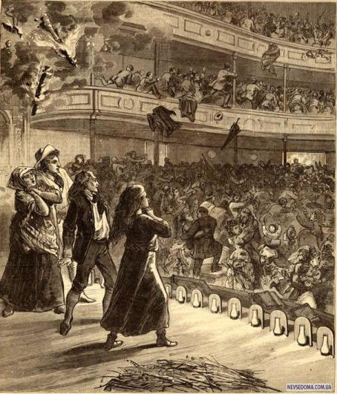
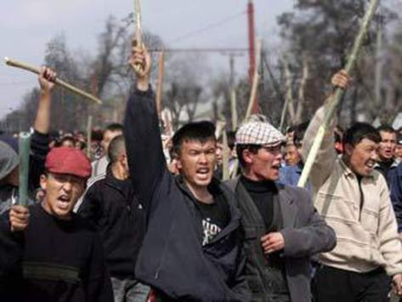
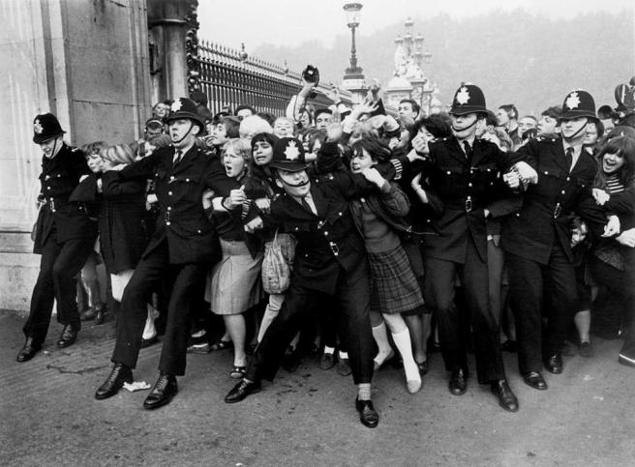
Разновидности толпы
Агрессивная толпа
Паническая толпа
Стяжающая толпа
Экспрессивная толпа
Повстанческая толпа.
Паническая толпа
Агрессивная толпа
Стяжающая толпа
Повстанческая толпа
Экспрессивная толпа

Slide 4
Основные характеристики толпы
Импульсивность.
Внушаемость.
Максимализм.
Авторитарность и консерватизм.
Нравственная спонтанность.
Образность и алогичность "мышления".
Религиозность.
"Только толпа способна к проявлению величайшего бескорыстия и величайшей преданности. Как много раз толпа героически умирала за какое-нибудь верование, слова или идеи, которые она сама едва понимала" Г. Лебон

Slide 5
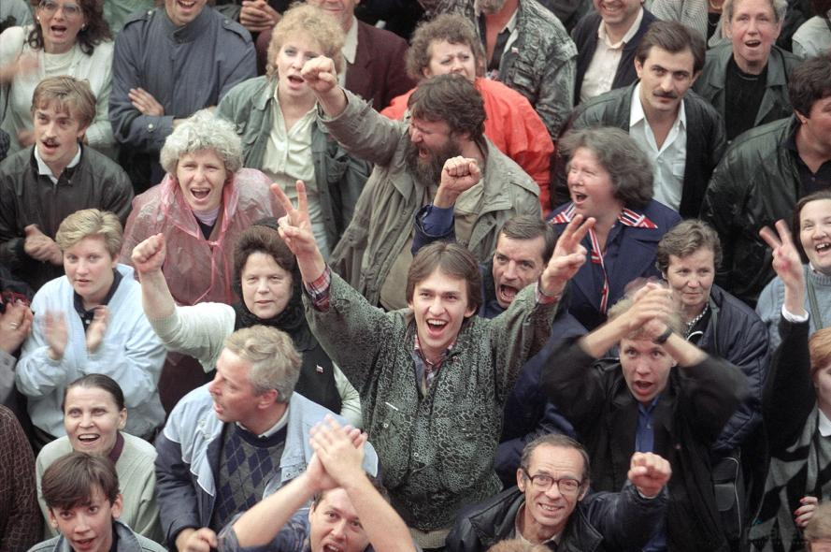
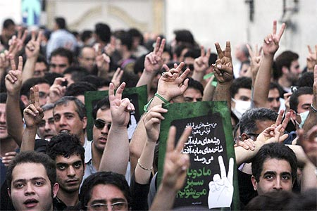
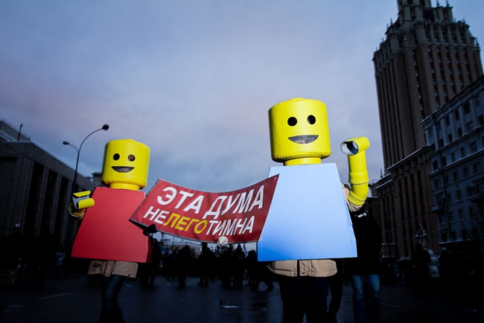
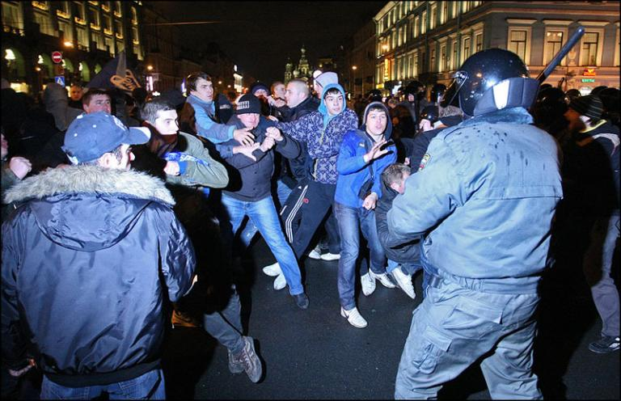
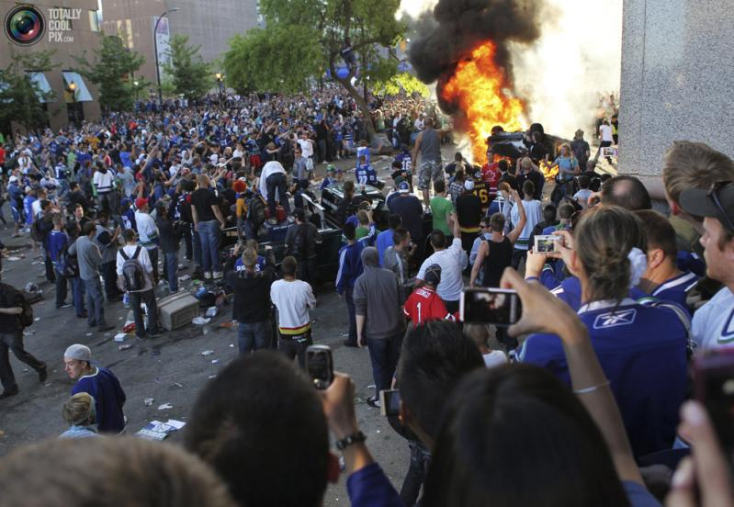
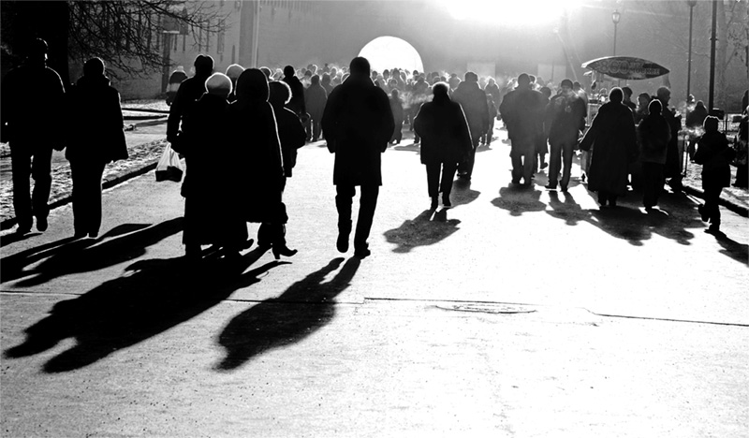
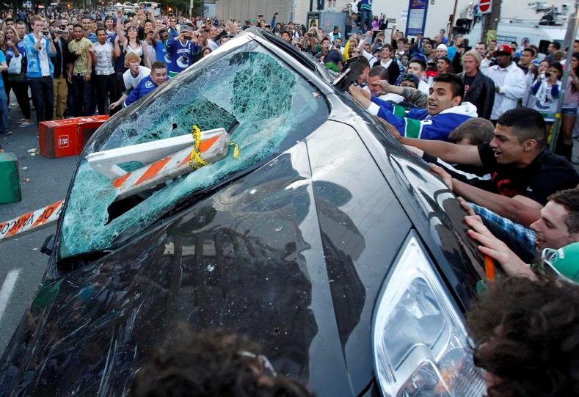
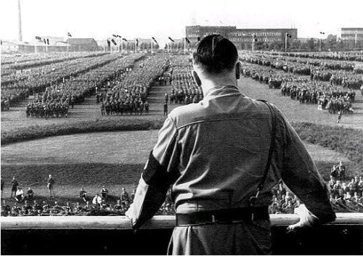
Религиозность
Максимализм
Нравственная спонтанность
Импульсивность
Внушаемость
Образность и аналогичность «мышления»
Авторитарность и консерватизм

Slide 6
Закономерности
духовное единство или «умственная однородность»;
эмоциональность;
иррациональность
утрата ответственности вследствие анонимности;
впечатление всеобщности

Slide 7
Внешние особенности толпы

Slide 9
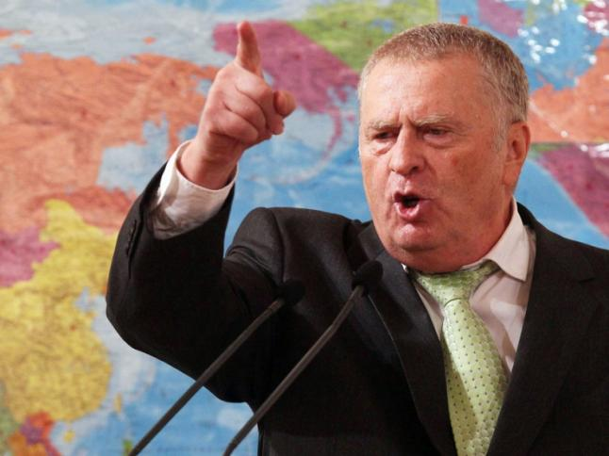
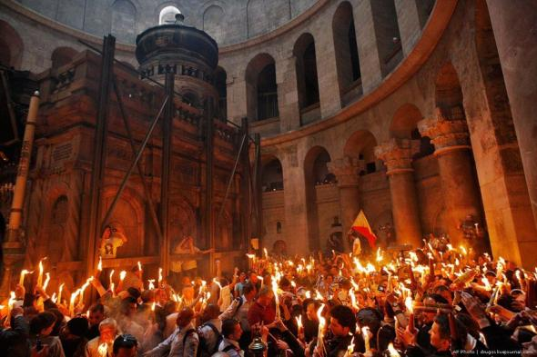
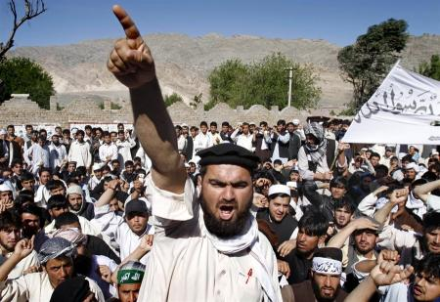
Верования толпы
Постоянные
Непостоянные
Постоянные
Непостоянные

Slide 10
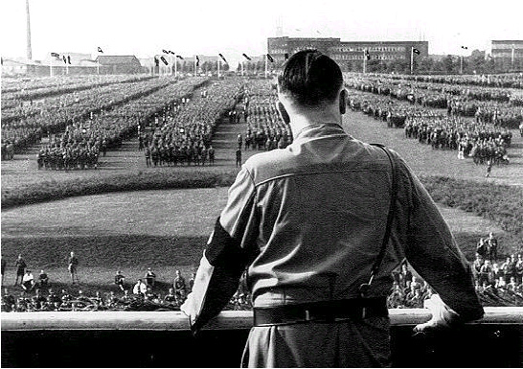
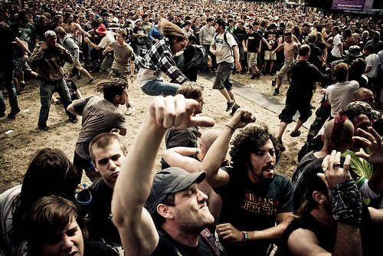
Лидеры толпы
Роль: Создание веры.

Slide 11
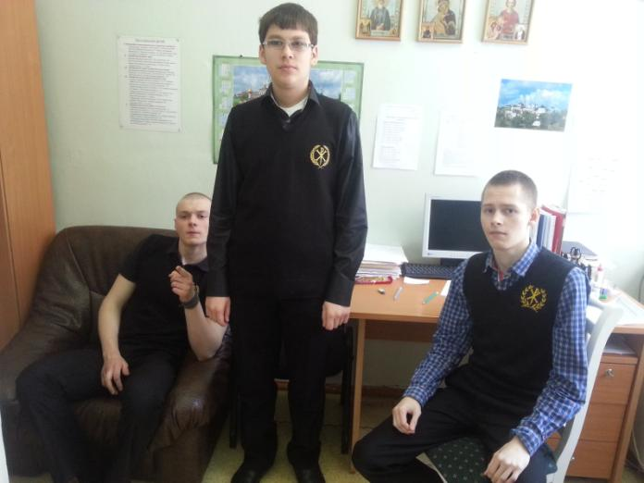
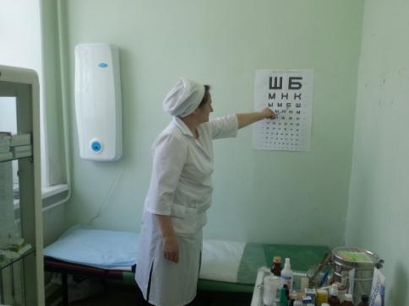
Социальные эксперименты
№1

Slide 12
Более 30% испытуемых давали неправильный ответ, если все остальные выбирали именно его

Slide 13
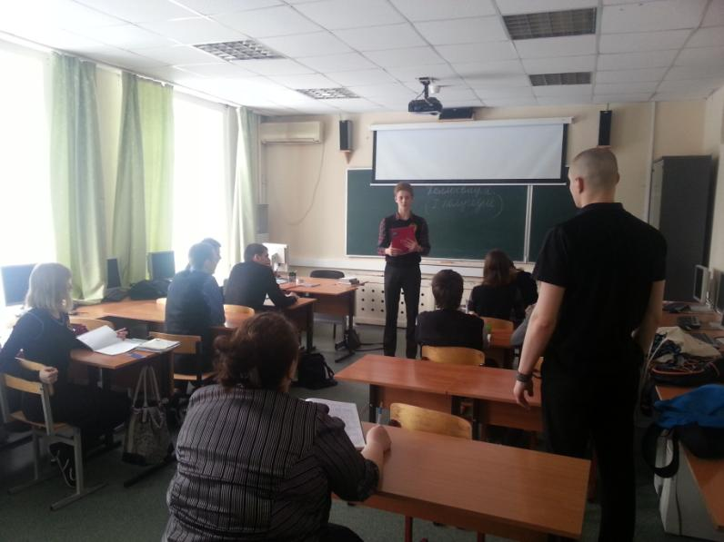
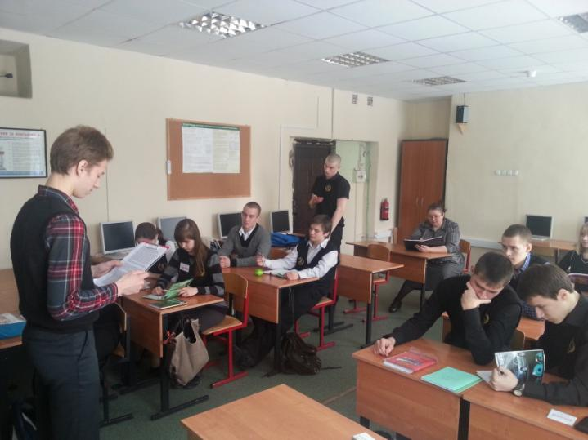
№2

Slide 14
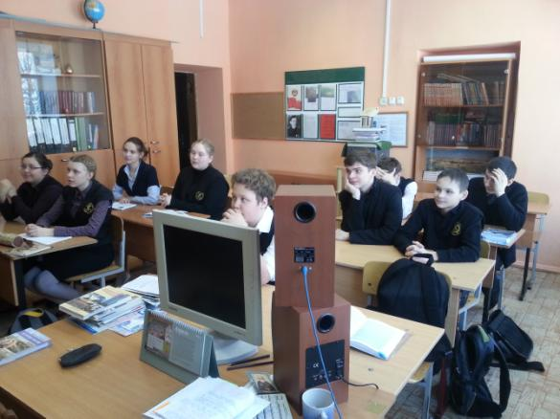
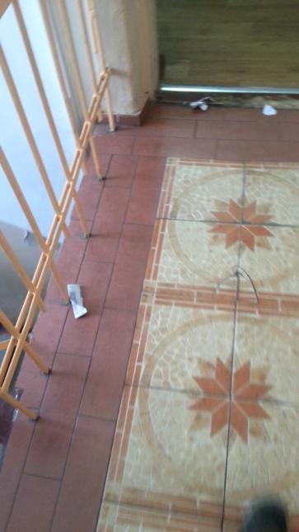
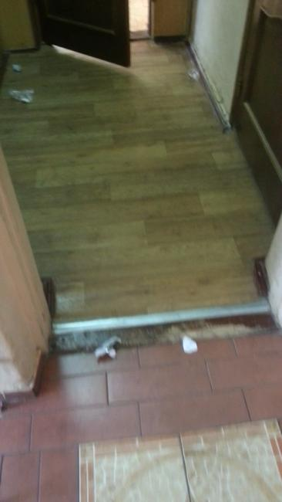
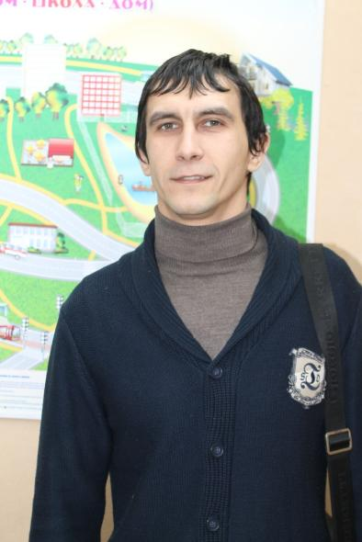
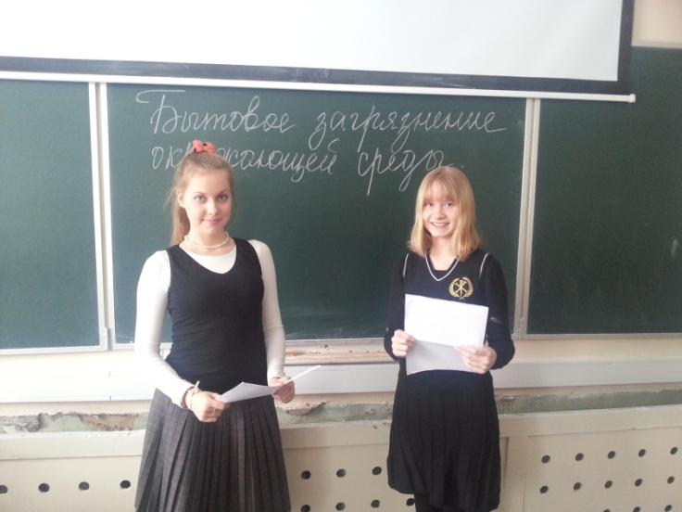
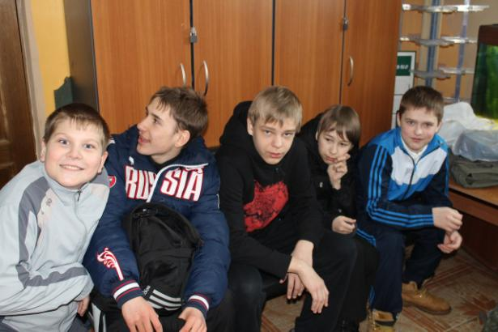
№3

Slide 15
ПРАВИЛА ПОВЕДЕНИЯ В ТОЛПЕ
• Избегайте больших скоплений людей.
• Не присоединяйтесь к толпе, как бы ни хотелось посмотреть на происходящие события.
• Если оказались в толпе, позвольте ей нести Вас, но попытайтесь выбраться из нее.
• Глубоко вдохните и разведите согнутые в локтях руки чуть в стороны, чтобы грудная клетка не была сдавлена.
• Стремитесь оказаться подальше от высоких и крупных людей, людей с громоздкими предметами и большими сумками.
• Любыми способами старайтесь удержаться на ногах.

Slide 16
• Не держите руки в карманах.
• Двигаясь, поднимайте ноги как можно выше, ставьте ногу на полную стопу, не семените, не поднимайтесь на цыпочки.
• Если давка приняла угрожающий характер, немедленно, не раздумывая, освободитесь от любой ноши, прежде всего от сумки на длинном ремне и шарфа.
• Если что-то уронили, ни в коем случае не наклоняйтесь, чтобы поднять.
• Если Вы упали, постарайтесь как можно быстрее подняться на ноги. При этом не опирайтесь на руки (их отдавят либо сломают). Старайтесь хоть на мгновение встать на подошвы или на носки. Обретя опору, «выныривайте», резко оттолкнувшись от земли ногами.
• Если встать не удается, свернитесь клубком, защитите голову предплечьями, а ладонями прикройте затылок.

Slide 17
• Попав в переполненное людьми помещение, заранее определите, какие места при возникновении экстремальной ситуации наиболее опасны (проходы между секторами на стадионе, стеклянные двери и перегородки в концертных залах и т.п.), обратите внимание на запасные аварийные выходы, мысленно проделайте путь к ним.
• Легче всего укрыться от толпы в углах зала или вблизи стен, но сложнее оттуда добираться до выхода.
• При возникновении паники старайтесь сохранить спокойствие и способность трезво оценивать ситуацию.
• Не присоединяйтесь к митингующим «ради интереса». Сначала узнайте, санкционирован ли митинг, за что агитируют выступающие люди.
• Не вступайте в незарегистрированные организации. Участие в мероприятиях таких организаций может повлечь уголовное наказание.
• Во время массовых беспорядков постарайтесь не попасть в толпу, как участников, так и зрителей. Вы можете попасть под действия бойцов спецподразделений.

Slide 18
Берегите себя!

